Slide 1
Dropdown menunya untuk modul pelatihan :
Peternakan
Pertanian
Produk Olahan
Dibagian Pertanian ada dropdown menunya lagi :
Budidaya Padi
Budidaya Jagung
Dibagian Peternakan ada dropdown menunya lagi :
Budidaya Ayam Layer
Budidaya Ayam Broiler
Penggemukan Sapi
Dibagian Produk Olahan ada dropdown menunya lagi :
Produk Olahan Daging
Produk Pertanian

Slide 2






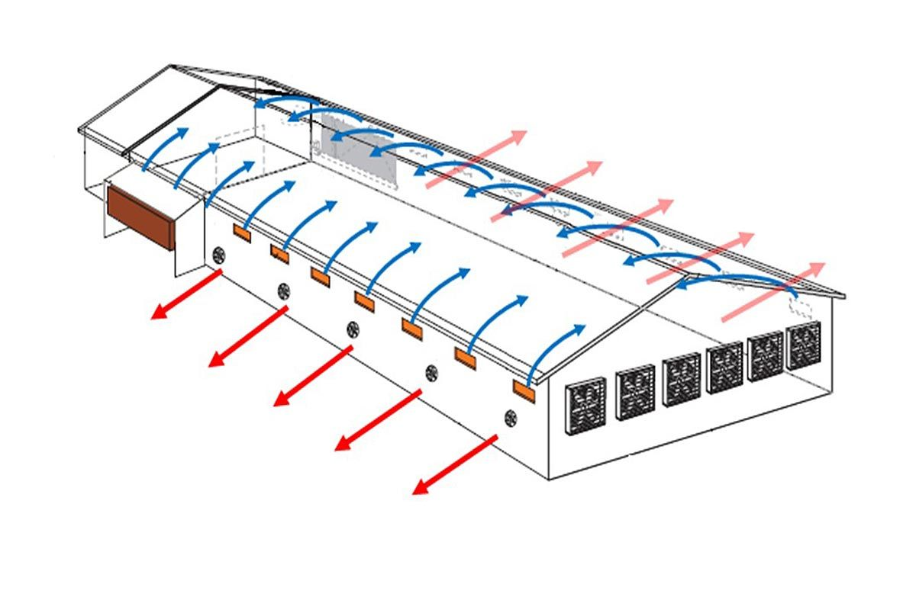
Masing2 di bikin link, isiannya menyusul,
tapi wadahnya disediain dulu ya mas
BUDIDAYA AYAM LAYER
Standar Teknis Pemeliharaan Ayam Layer
Manajemen Pengelolaan Pakan
Regulasi Terkait Bisnis Ayam Layer
Model Kemitraan
Bisnis Proses Ayam Layer
Struktur Biaya dan Pembukuan
Manajemen Pengelolaan Kandang

Slide 3
Masing2 di bikin link, isiannya menyusul,
tapi wadahnya disediain dulu ya mas
BUDIDAYA AYAM BROILER
Standar Teknis Pemeliharaan Ayam Broiler
Manajemen Pengelolaan Pakan
Regulasi Terkait Bisnis Ayam Broiler
Model Kemitraan
Bisnis Proses Ayam Broiler
Struktur Biaya dan Pembukuan
Manajemen Pengelolaan Kandang

Slide 4


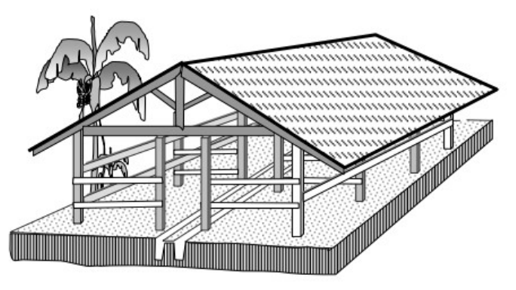

Masing2 di bikin link, isiannya menyusul,
tapi wadahnya disediain dulu ya mas
PENGGEMUKAN SAPI
Standar Teknis Pemeliharaan Sapi
Manajemen Pengelolaan Pakan
Regulasi Terkait Bisnis Penggemukan Sapi
Model Kemitraan
Bisnis Proses Penggemukan Sapi
Struktur Biaya dan Pembukuan
Manajemen Pengelolaan Kandang
Analisa Finansial dan Mitigasi Resiko

Slide 5







Masing2 di bikin link, isiannya menyusul,
tapi wadahnya disediain dulu ya mas
BUDIDAYA PADI
Standar Produksi dan Produktifitas
Pengelolaan air
Regulasi Pertanian
Model Kemitraan
Bisnis Proses Budidaya
Struktur Biaya dan Pembukuan
Manajemen Pengelolaan Lahan dan Pemupukan
Analisa Finansial dan Mitigasi Risiko
Gambaran Umum Karakteristik Bisnis
Manajemen Pasca Panen
Manajemen Panen

Slide 6
Masing2 di bikin link, isiannya menyusul,
tapi wadahnya disediain dulu ya mas
BUDIDAYA JAGUNG
Standar Produksi dan Produktifitas
Pengelolaan air
Regulasi Pertanian
Model Kemitraan
Bisnis Proses Budidaya
Struktur Biaya dan Pembukuan
Manajemen Pengelolaan Lahan dan Pemupukan
Analisa Finansial dan Mitigasi Risiko
Gambaran Umum Karakteristik Bisnis
Manajemen Pasca Panen
Manajemen Panen

Slide 7




Masing2 di bikin link, isiannya menyusul,
tapi wadahnya disediain dulu ya mas
PRODUK OLAHAN DAGING
Gambaran Umum Karakteristik Bisnis
Model Kemitraan
Standar Teknis Usaha
Struktur Biaya dan Pembukuan
Laba Usaha dan Laba Oprasional
Manajemen Pemasaran

Slide 8
Masing2 di bikin link, isiannya menyusul,
tapi wadahnya disediain dulu ya mas
PRODUK PERTANIAN
Gambaran Umum Karakteristik Bisnis
Model Kemitraan
Manajemen Pemasaran
Struktur Biaya dan Pembukuan

